Slide 1

融合Wi-Fi訊號強度與人體姿態估計進行兩階段定位系統 Two-Phase Positioning System Based on the Fusion of Wi-Fi Signal Strength and Pose Estimation
Advisor：Jenq-Shiou Leu
Student：Han-Hsuan Cheng
Date：2022/01/24
National Taiwan University of Science and Technology
Notes:
各位委員好，我是呂正修老師實驗室的學生鄭和軒，今天要報的論文題目是基於Wi-Fi及行人估計並應用機器學習進行兩階段的人員室內定位系統

Slide 2
Outline
Introduction
Related Work
Proposed Method
Experiment Results
Demo
Conclusions
Achievement
Reference
Q & A
Notes:
大綱如下，首先是講解論文的Introduction及動機，接著是相關作業，再來是論文提出的三個方法，最後是實驗結果與結論

Slide 3
Introduction

Slide 4
Research Background
Global Positioning Service(GPS) signal is obstacled by buildings and walls.
Imappropriate for indoor positioning.
Notes:
隨著近年來科技的進步，全球定位系統GPS已經發展十分成熟，並被廣泛應用於我們生活當中，像是常見用來導航的Googlemap，還有外送平台Uber eat, foodpanda，甚至在疫情中幫助追蹤人們經過的足跡
在室外環境中ＧＰＳ能夠達到3公尺左右的精準度，但是在室內卻會因為建築物的遮蔽導致訊號衰減，讓GPs在室內的精確度變得很不準確，因此如何在室內進行精確定位成了近年來熱門的研究項目

Slide 5





Indoor Positioning Applications
Department Store
Discount coupons
Hospital
Patient movement
Factory
Personnel flow control
Exhibtion
Guide Tour
Notes:
再介紹室內定位技術前，我們先介紹目前室內定位的應用，室內定位的應用十分廣泛，且多數應用都具備高度商業價值及廣況的前景，這邊列出常見的幾點室內定位應用：
在商場中，消費者在逛街時，商城可以根據消費者所在位置發送商品的相關折扣給予消費者查看
在醫院中，透過室內定位也可追蹤病人在醫院中的流動路線
也能管控公司或工廠人員在工廠內的移動狀況，譬如危險區域的進入與監控
最後也可用在我們的博物館的行動導覽服務

Slide 6


Common Approachs
Wireless Signal Based Solution
Wi-Fi
Zigbee
Bluetooth
Ultra-wideband(UWB)
Infrared(IR)
Problems
Wi-Fi, Zigbee, and Bluetooth could not have high precise positioning.
UWB and IR need high cost and additional equpments.
Environment noise have dramatical impact on positioning.
Notes:
目前實現室內定位的技術方向，主要分成兩個類別，第一種是基於無線訊號進行定位，第二種是基於影像。
訊號進行定位的常見方法有wifi zigbee 藍芽 uwb，紅外線，但基於訊號進行定位的方法會有下面幾個問題，像是wifi zigbee 藍芽沒有辦法達到高精度的室內定位定位，能達到高精度的UWB紅外線，雖然精確度高，卻需要成本高且需要額外的設備進行定位，
最後以無線訊號做定位的方法都會因為環境上的變化對訊號造成影響產生定位誤差

Slide 7
Common Approachs
Computer Vision Based Solution
Pedestrian Location Estimation
Application scenario
Complex Background
Problems
Pedestrian Location Estimation achieves higher precision but could not identify the user.
Occlusion of the human body causes worse precision for positioning.
Might need more cameras to avoid occlusion.
Notes:
行人位置估計定位方式通常是通過多台攝影機擷取影像中的人物的腳點位置，再將影像中人體腳點的座標進行直接線性變換轉換為平面的座標，這種方式通常基於深度學習的人體辨識模型，當環境改變時，只要人有出現在影像中還是能進行人體的定位，因此適用於複雜的環境背景，
行人估計定位通常有高的精度，但卻無法辨識出人的身份，且當人體受到遮蔽物遮擋時，容易讓準確度降低，因此需要額外的相機避免遮蔽物的遮擋

Slide 8
Wireless Signal Based vs. Computer Vision Based
 | Wireless Signal Based | Computer Vision Based
Method | Mathematical model | Deep learning
Computation time | Micro seconds | Seconds
Average precision(m) | Rough (2 ~ 3m) | Precise (0.5 ~ 1m)
Additional equipment | Yes | No
Identification | Yes | No
Notes:
接著我們比較了訊號定位及影像定位的方法，無線訊號定位主要是透過數學模型而影像則採用深度學習模型，因此在速度上純數學模型的速度較影像快，精準度來說無線訊號定位通常用於粗略位置定位，精準度落在2 ~ 3公尺影像則用於高精度定位，誤差落在0.5到1公尺，
在額外設備的需求上，無線訊號定位一般需要攜帶額外的裝置來進行資料的收集像是UWB、紅外線，影像則是通過監視攝影機並不需要額外攜帶設備，也因此用無線訊號可以得知用戶的設備資訊，影像則沒辦法

Slide 9
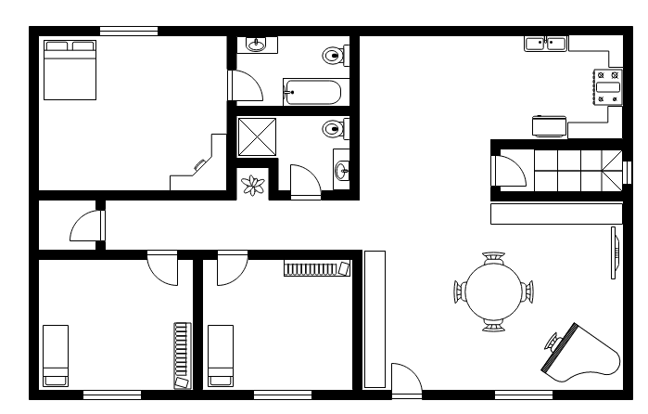






Motivation
Global monitors has exceeded one billion in 2021.
Wi-Fi is popular and everywhere as the Internet of Things devices
Wi-Fi Positioning
=> Recognize User
Pedestrian Location Estimation
=> Precise Positioning
Notes:
。
近年來因為人們對安全的重視，全球監視器將在2021年超過十億支，並且wifi作為上網的物聯網裝置更是無處不在，因此透過這些既有的設備，我們不用添加額外設備即可收集這些資料，利用現有的資源達到定位的需求。
我們的動機，是希望結合無線訊號及影像兩者的優點進行定位Wi-Fi雖然能夠辨識用戶的設備，卻有不夠高的精準度，而行人位置估計有較高的精確度卻無法獲取用戶設備的資訊，因此本研究將結合wifi及影像建立兩階段的定位系統，先以Wi-Fi進行用戶辨識及粗略定位，再透過影像的行人位置估計方法達到精確的人員定位，再將兩者進行匹配達到最後的結果

Slide 10



Proposed Solution
Wi-Fi RSSI (Receive signal strength)
Image
Position X,Y
Notes:
我的方法主要是透過手機收到附近的wifi強度訊號傳給系統後端，同時擷取監視器影像，並辨識人的腳點位置，轉換為平面座標後，匹配兩者再回傳座標至用戶端。

Slide 11
Related Work
Notes:
接著在Related Work的部分我們會講述室內定位及行人位置估計的相關技術

Slide 12
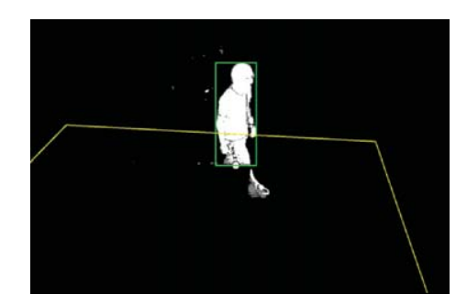
Related Work – Background Substraction
Background subtraction is based on a Gaussian Mixture Model for background modelling.
Generate a realtime changging model from background of images.
Human part is computed by subracting the current frame from the background model.
Shortcoming is evident in the case of shadows or sudden change in illumination.
Notes:
接著我們介紹三種行人估計方法，
背景減法是傳統的行人檢測方法，他是基於高斯混合模型，對影像的背景建立一個會實時變化的背景模型，並將當前的frame與背景模型做減法，找出閥值差異過大的區域作為運動區域，以此檢測行人，他的缺點是容易受到陰影及遮擋的物體導致行人檢測不完整，如圖中所示，此人的人體因為陰影的遮罩導致他的右腳部分被切除，因此若在多遮擋物的場景下，此方法將很難辨識出正確的行人位置

Slide 13
Related Work – Bi-box Regression
Bi-box Regression performs both Pedestrian Detection and Occlusion Estimation.
It generates two bounding boxes: one for the Full Human body and the other for the Visible Part of the Body.
The model structure is divided into two branches for different processing. One of their outputs is the classification and the other is the regression of the bounding box.
Notes:
由於背景減法的嚴重缺點是人體遮擋或陰影變化導致行人估計不完整，因此Bi-Box Regression雙框檢測法即是對遮擋問題作出解決，雙框回歸對影像同時進行行人檢測與遮擋估計，他會產生兩個Bounding box一個是完整人體，另一個是可見的人體，模型結構則是劃分為兩個分支進行不同處理，他們的輸出一個是分類，另一個則是邊界框的回歸，

Slide 14
Related Work – OpenPose Model
Using Bottom-up method to get keypoints and connect body points.
Real-Time detecting multi-users from one image.
Resolve overlapping problems
Recognize human from complex image background.
Notes:
雖然雙框回歸能夠解決遮擋問題，但是在多人的實時性上卻並不佳，當人體的數量增多時，必須不斷檢測出人再檢測出完整人體，導致速度變慢，使得運行時間跟人數成正比，然而OpenPose姿態估計模型解決了這個問題，它採取的方法是bottom-up的方法，也就是先檢測出人體關鍵點，再將關鍵點連接起來，他的模型架構圖如右下角所示，藍色的部分用於關鍵點的置信度檢測，紅色部分則是預測關鍵點的向量方向，再連結形成人體關節
。
OpenPose不僅能夠即時對串流影像進行辨識 ，且能夠在多人的複雜背景中區分每一個人體，解決了遮擋與重疊的問題，因此我們採用此方法作為影像的處理方法

Slide 15
Proposed Method
Notes:
* 列點

Slide 16
Objectives
Using machine learning models to achieve highly accurate Wi-Fi positioning.
Propose an alternative approach for human feet position with surveillance image
Enhance performance by a lightweight model
Two-phase many-to-one matchment between Vision-based positioning and Wi-Fi positioning.

Slide 17
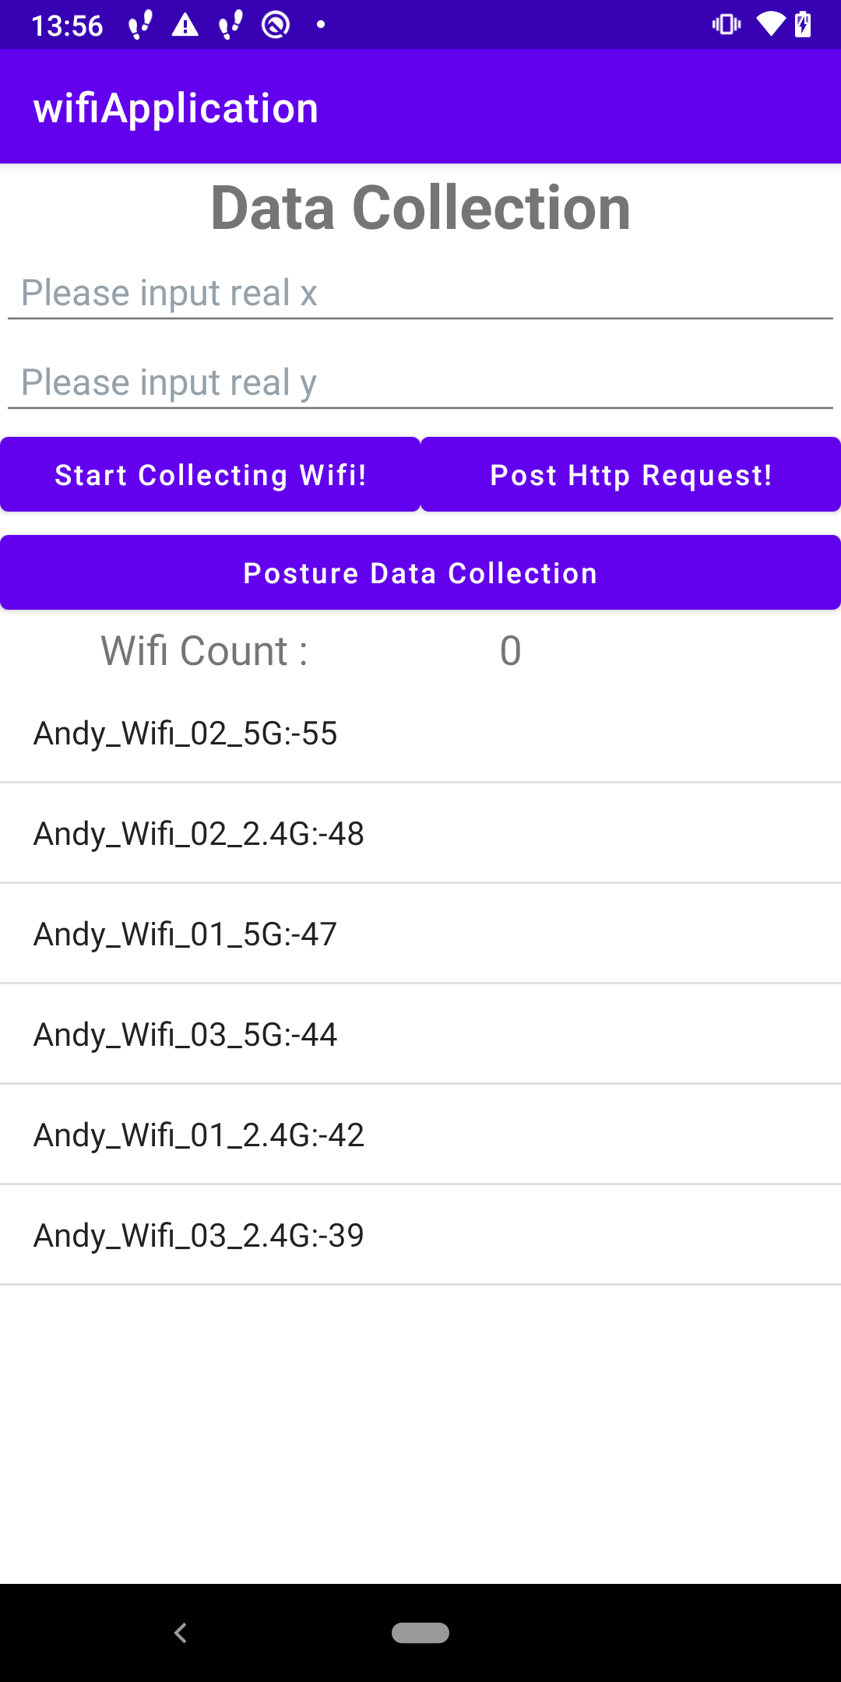
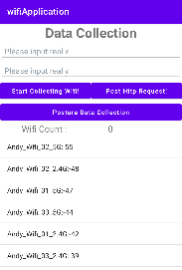
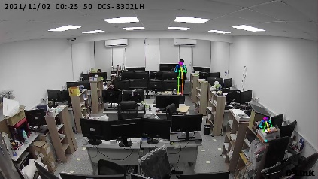
Offline Flow
{ api }
Receive Wi-Fi RSSI
for 1 minute
Save Wi-Fi RSSI, Real Position
HTTP Request
Capture Image
DataBase
Save Image
Save Human Features
OpenPose Model
Extract Human Posture
Notes:
首先先介紹我們的系統架構。我們的系統架構分為在線階段與離線階段，
離線階段是讓用戶通過手持裝置收集一分鐘的Wi-Fi接受訊號強度，並將資料傳至後端api，同時讓攝影機拍下當前的照片，並將影像中的人做OpenPose 模型姿態估計，並將影像及姿態估計得出的人體特徵存入MySQL資料庫以供後續模型訓練。

Slide 18
Online Flow
Predict Wi-Fi Position
{ api }
WIFI Model
Wi-Fi Position(X,Y)
Match
Receive Wi-Fi RSSI
Capture Image
Post HTTP Request
Image-Based Indoor Position(X,Y)
OpenPose Model
ML Model
Human Features
Extract Human Posture
Predict Real Position
Return Current Indoor Position(X,Y)
Notes:
在線階段，則是由用戶在場域中發送Wi-Fi RSSI至後端，並先通過Wi-Fi機器學習模型得出一組預測的座標，接著同時對影像做姿態估計處理，並將多組人體特徵輸入至模型進行預測多組座標，接著進行影像及Wi-Fi座標的多對一的匹配，再將座標回傳給用戶。

Slide 19
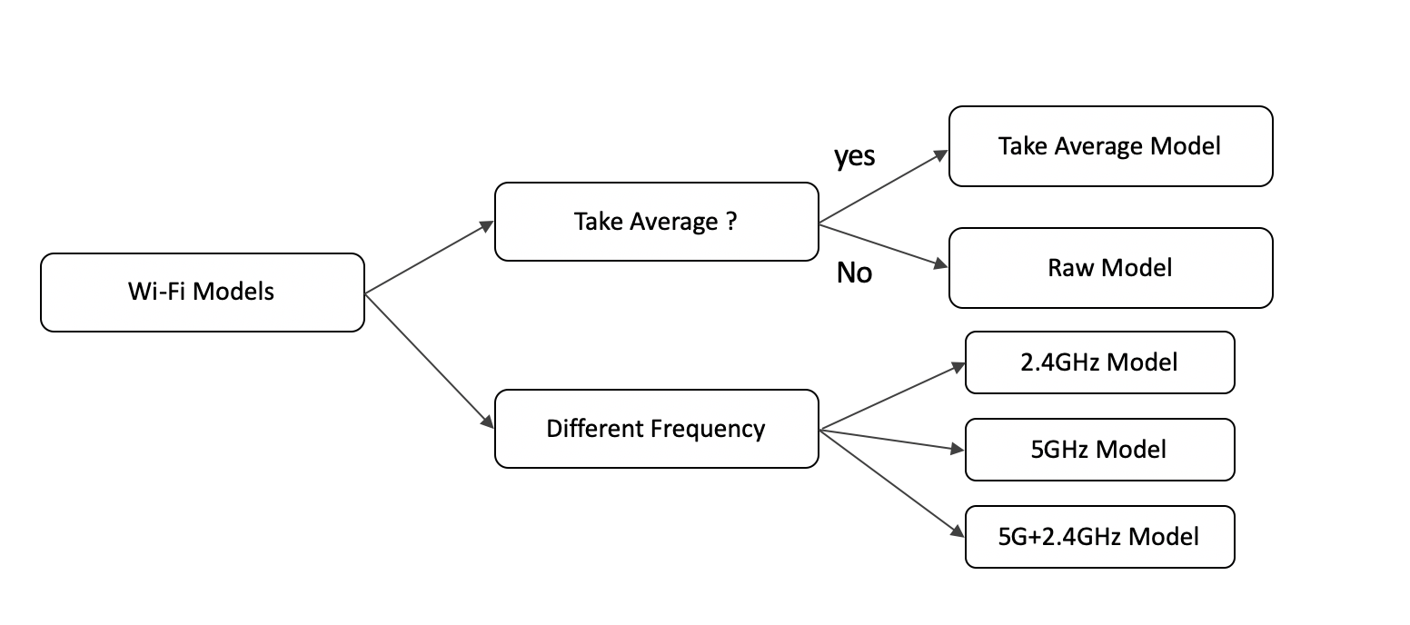
Wi-Fi positioning method
Triangulation is sensitive to environment and cause inaccurate positioning.
We used machine learning models for adapting the environment and attained up better accuracy.
We take 2.4GHz RSSI and 5GHz RSSI from three routers as input.
Notes:
接著介紹我們的Wi-Fi定位方法，傳統的Wi-Fi定位是以三角定位為主，但是三角定位對於環境的敏感度非常高，容易因為環境的改變而導致定位失準，因此我們採用的方法是以機器學習模型作為Wi-Fi的定位，達到更好的準確度
我們在實驗中使用不同特徵進行模型的訓練，並探討不同頻段與不同資料的處理方式對於模型精準度的影響

Slide 20
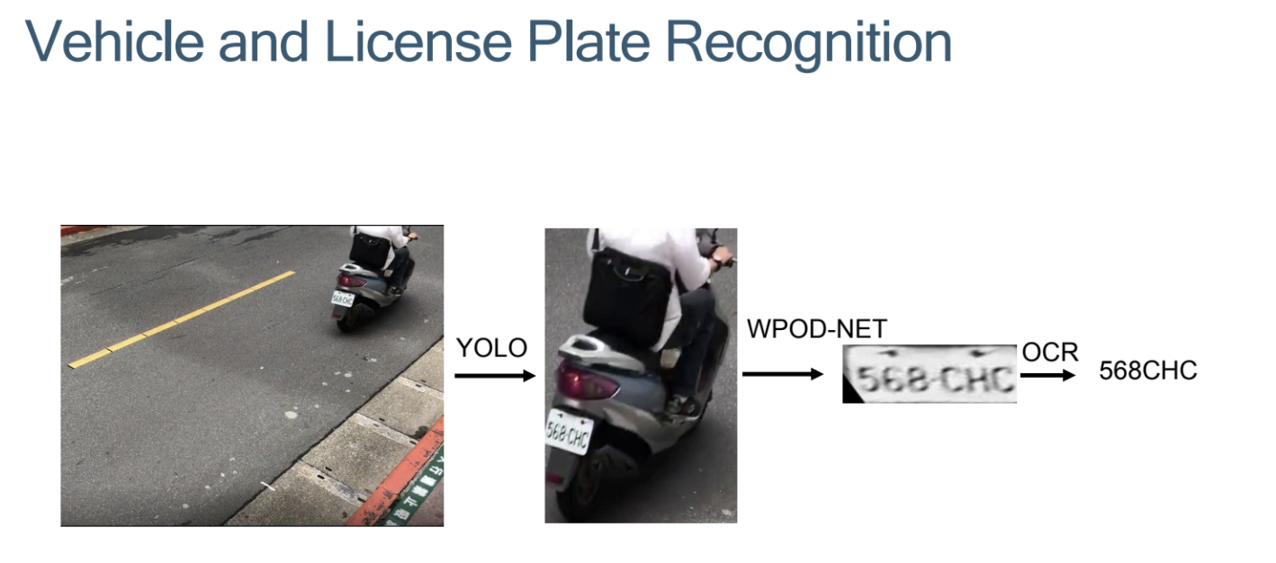
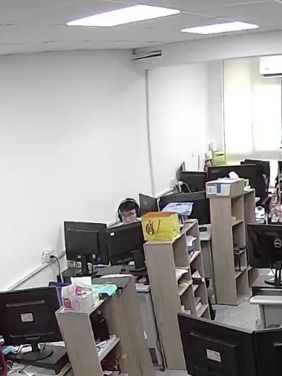
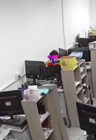
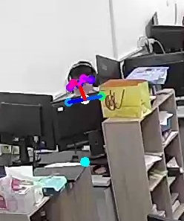
Feet Position Estimation Flow Chart
Feet Position Point
OpenPose
Feet Position Estimation
Improve Feet Position Point
Notes:
下面這張圖介紹了我們的行人腳點提取方法的flow，首先會對影像中的人進行姿態估計，接著將偵測到的關鍵點進行處理後，得到行人腳點位置，
為了讓腳點更加準確，我們提出了兩種對於行人的腳點提取方法，白色點是第一種，藍色點是改良後的方法

Slide 21
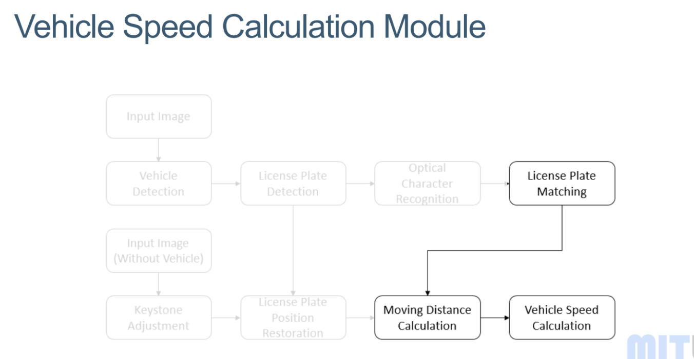
Feet Position Estimation Algorithm
Image Capture
Find knees?
yes
return middle point of
knees
OpenPose
Estimation
no
Extract Several
Body Points
Find bows?
yes
return middle point of
bows
no
Find ankles?
no
Find neck?
yes
return neck
yes
no
return middle point of
ankles
Human Not Found

Slide 22
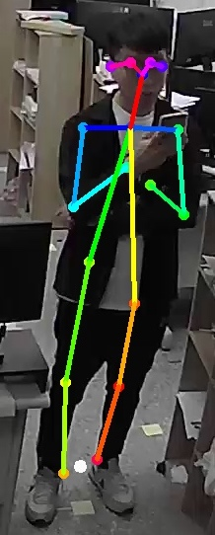
Feet Position Estimation Algorithm
Image Capture
Find knees?
yes
return middle point of
knees
OpenPose
Estimation
no
Extract Several
key Points
Find bows?
yes
return middle point of
bows
no
Find ankles?
no
Find neck?
yes
return neck
yes
no
return middle point of
ankles
Human Not Found

Slide 23
Feet Position Estimation Algorithm
Image Capture
Find knees?
yes
return middle point of
knees
OpenPose
Estimation
no
Extract Several
Body Points
Find bows?
yes
return middle point of
bows
no
Find ankles?
no
Find neck?
yes
return neck
yes
no
return middle point of
ankles
Human Not Found

Slide 24
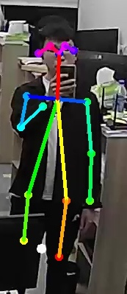
Feet Position Estimation Algorithm
Image Capture
Find knees?
yes
return middle point of
knees
OpenPose
Estimation
no
Extract Several
Body Points
Find bows?
yes
return middle point of
bows
no
Find ankles?
no
Find neck?
yes
return neck
yes
no
return middle point of
ankles
Human Not Found

Slide 25
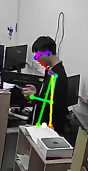
Feet Position Estimation Algorithm
Image Capture
Find knees?
yes
return middle point of
knees
OpenPose
Estimation
no
Extract Several
Body Points
Find bows?
yes
return middle point of
bows
no
Find ankles?
no
Find neck?
yes
return neck
yes
no
return middle point of
ankles
Human Not Found

Slide 26
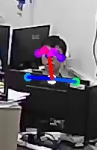
Feet Position Estimation Algorithm
Image Capture
Find knees?
yes
return middle point of
knees
OpenPose
Estimation
no
Extract Several
Body Points
Find bows?
yes
return middle point of
bows
no
Find ankles?
no
Find neck?
yes
return neck
yes
no
return middle point of
ankles
Human Not Found

Slide 27
Feet Position Estimation Algorithm
Image Capture
Find knees?
yes
return middle point of
knees
OpenPose
Estimation
no
Extract Several
Body Points
Find bows?
yes
return middle point of
bows
no
Find ankles?
no
Find neck?
yes
return neck
yes
no
return middle point of
ankles
Human Not Found

Slide 28
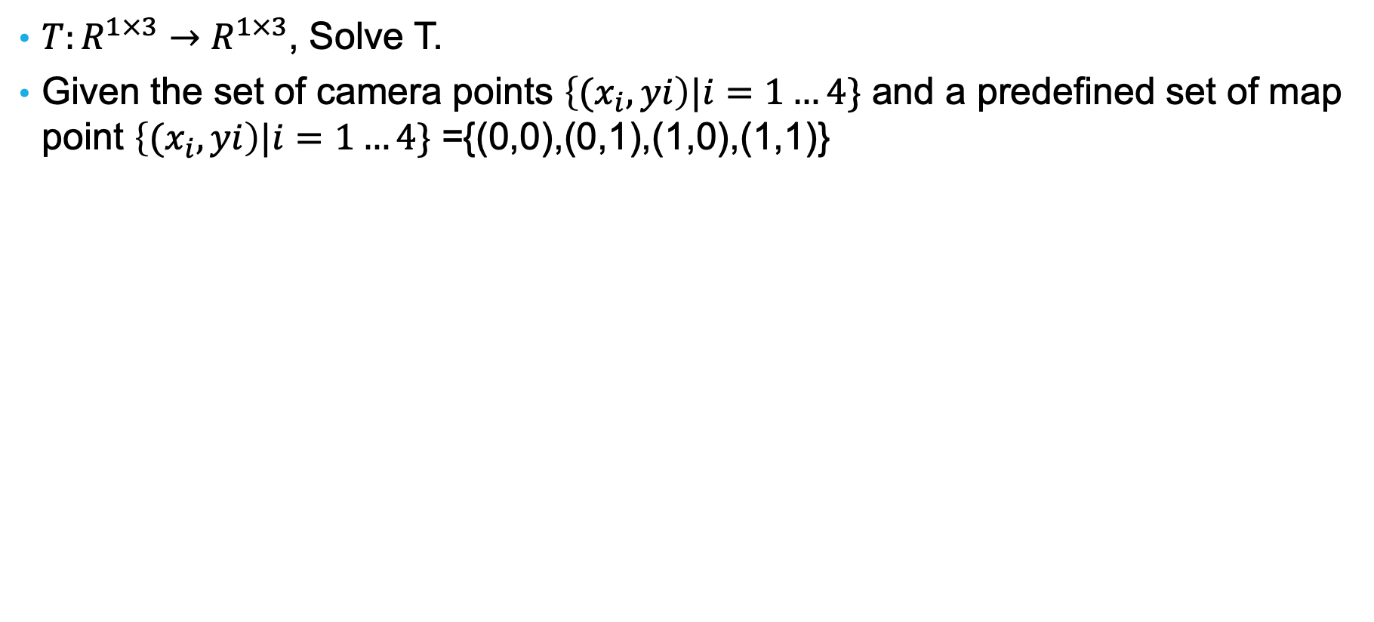
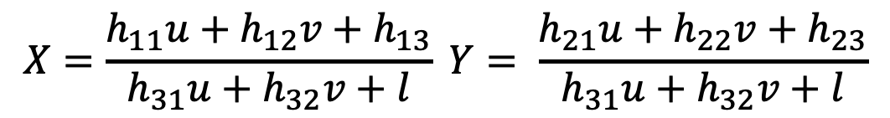
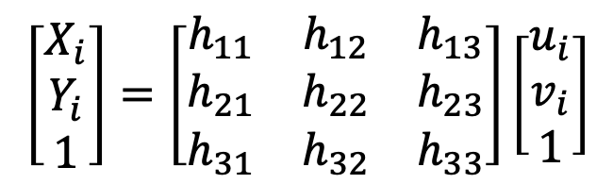
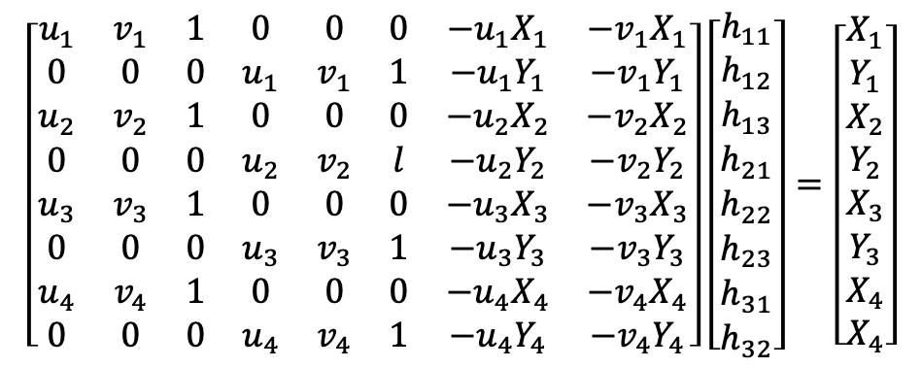
2D Direct Linear Transformation(DLT)
$T:R^{1×3}→$ $R^{1×3}$, Solve T.
Given the set of camera points $\left\{{(x}_{i},yi\right)|i=1…4\}$ and a predefined set of map point $\left\{{(x}_{i},yi\right)|i=1…4\}$ ={(0,0),(0,1),(1,0),(1,1)}
$$\left[\begin{matrix}u_{1} & v_{1} & 1 & 0 & 0 & 0 & −u_{1}X_{1} & −v_{1}X_{1} \\ 0 & 0 & 0 & u_{1} & v_{1} & 1 & −u_{1}Y_{1} & −v_{1}Y_{1} \\ u_{2} & v_{2} & 1 & 0 & 0 & 0 & −u_{2}X_{2} & −v_{2}X_{2} \\ 0 & 0 & 0 & u_{2} & v_{2} & l & −u_{2}Y_{2} & −v_{2}Y_{2} \\ u_{3} & v_{3} & 1 & 0 & 0 & 0 & {−u}_{3}X_{3} & −v_{3}X_{3} \\ 0 & 0 & 0 & u_{3} & v_{3} & 1 & {−u}_{3}Y_{3} & −v_{3}Y_{3} \\ u_{4} & v_{4} & 1 & 0 & 0 & 0 & {−u}_{4}X_{4} & −v_{4}X_{4} \\ 0 & 0 & 0 & u_{4} & v_{4} & 1 & {−u}_{4}Y_{4} & −v_{4}Y_{4}\end{matrix}\right]\left[\begin{matrix}h_{11} \\ h_{12} \\ h_{13} \\ h_{21} \\ h_{22} \\ h_{23} \\ h_{31} \\ h_{32}\end{matrix}\right]=\left[\begin{matrix}X_{1} \\ Y_{1} \\ X_{2} \\ Y_{2} \\ X_{3} \\ Y_{3} \\ X_{4} \\ X_{4}\end{matrix}\right]$$
$$\left[\begin{matrix}X_{i} \\ Y_{i} \\ 1\end{matrix}\right]=\left[\begin{matrix}h_{11} & h_{12} & h_{13} \\ h_{21} & h_{22} & h_{23} \\ h_{31} & h_{32} & h_{33}\end{matrix}\right]\left[\begin{matrix}u_{i} \\ v_{i} \\ 1\end{matrix}\right]$$
$$X=\frac{h_{11}u+h_{12}v+h_{13}}{h_{31}u+h_{32}v+l} Y= \frac{h_{21}u+h_{22}v+h_{23}}{h_{31}u+h_{32}v+l}$$
Notes:
為了將影像中的腳點座標轉換為平面上的座標，我們需要透過2D 直接線性變換的方法轉換，直接線性變換能映射兩個相似分佈的對應關係，他的公式如左下所示，影像的座標uv能通過H矩陣進行變換至平面座標xy，為了得出H矩陣，我們將四組平面座標xy及影像的座標uv帶入方程式，能得到右邊這個式子，求解得出h矩陣，最後就能通過h矩陣變換uv座標至xy座標如下面式子所示

Slide 29
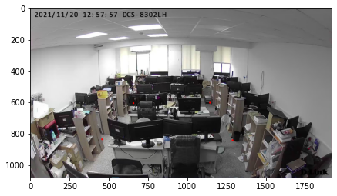
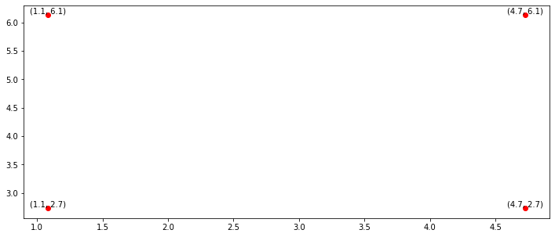
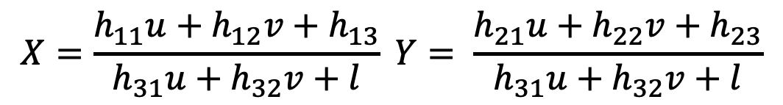
2D Direct Linear Transform from image to coordinate
(X1,Y1)
(X4,Y4)
(u1,v1)
(u4,v4)
(u2,v2)
(u3,v3)
(X2,Y2)
(X3,Y3)
$$X=\frac{h_{11}u+h_{12}v+h_{13}}{h_{31}u+h_{32}v+l} Y= \frac{h_{21}u+h_{22}v+h_{23}}{h_{31}u+h_{32}v+l}$$
Notes:
而我們取得的四個參考點如此圖所示，左圖是影像uv座標，右圖是他們對應的xy座標，將這些點帶入方程式求解至下列的式子

Slide 30
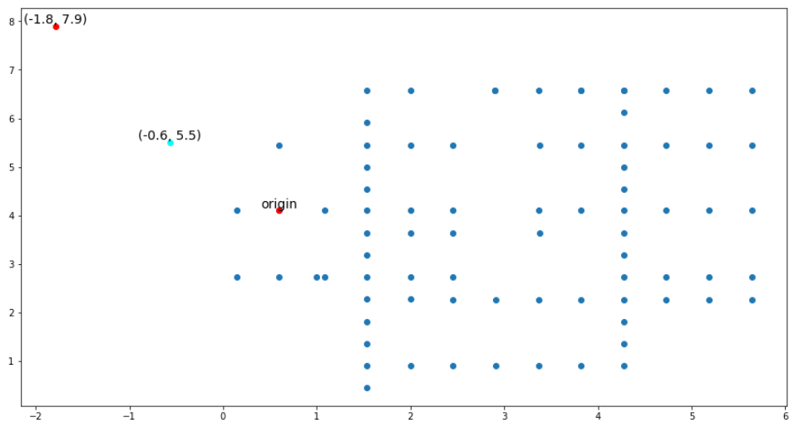
2D DLT mapping image to coordinates
Far !
Direct Linear Transformation
Actual Position
Notes:
從前面的公式我們可以通過2D線性變換，可以把影像上的座標點轉換為平面上的座標，由於2D線性變換是將影像上的平面，也就是地板的位置轉換至平面上的位置，因此影像上的腳點提取位置就十分關鍵，如果我們繳點提取的位置不是位於地板上，就會造成很大的偏差，但是我們第一種腳點提取方法所提取的腳點位置與實際腳點位置相差很遠，因此我們改良了前面的腳點提取方法來解決這樣的問題，達到更符合人體腳點的位置

Slide 31
Improved Feet Position Estimation
Image Capture
Find knees or bows?
yes
x = neck_x
y = neck_y+
2*(bow_y – neck_y)
return x,y
OpenPose
Estimation
no
Find neck?
yes
Extract Several
Body Points
x = neck_x
y = neck_y + 3*(neck _y – nose_y)
no
Find ankles?
no
human not found
yes
return middle point of
ankles

Slide 32
Improved Feet Position Estimation Algorithm
Image Capture
Find knees or bows?
yes
x = neck_x
y = neck_y+
2*(bow_y – neck_y)
return x,y
OpenPose
Estimation
no
Extract Several
Body Points
Find neck?
yes
x = neck x
y = neck y + 3*(neck _y – nose_y)
no
Find ankles?
no
human not found
yes
return middle point of
ankles

Slide 33
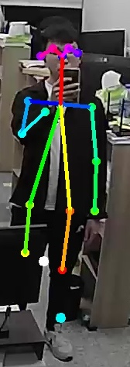
Improved Feet Position Estimation Algorithm
Image Capture
Find knees or bows?
yes
x = neck_x
y = neck_y+
2*(bow_y – neck_y)
return x,y
OpenPose
Estimation
(neck_x,neck_y)
no
Find neck?
yes
origin point
Extract Several
Body Points
x = neck x
y = neck y + 3*(neck _y – nose_y)
no
bow
Find ankles?
no
human not found
Improve point
yes
return middle point of
ankles

Slide 34
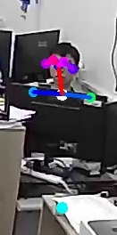
Improved Feet Position Estimation Algorithm
Image Capture
Find knees or bows?
yes
x = neck_x
y = neck_y+
2*(bow_y – neck_y)
return x,y
OpenPose
Estimation
no
Find neck?
yes
origin point
Extract Several
Body Points
x = neck_x
y = neck_y + 3*(neck _y – nose_y)
no
Find ankles?
no
human not found
Improve point
yes
return middle point of
ankles

Slide 35
2D DLT mapping image to coordinates
Direct Linear Transformation
Actual Position

Slide 36
Image-based Machine Learning Model
Due to lens distortion of camera, 2D DLT has more distance error closer to the border.
We used machine learning models for minimizing distance error.
We took detect bones, image position, 2D DLT position as model input.
distance error
36
Notes:
雖然經過我們的改良後的腳點提取方法能讓誤差縮短，但是由於鏡頭的扭曲和線性變換上的轉換誤差，導致越靠近影像周圍的點轉換後的誤差會越高，因此我們採用機器學習模型來對這些誤差進行擬合，並將人體偵測到的關鍵點數目、影像腳點位置、線性變換後的平面位置作為模型的輸入。

Slide 37
Wi-Fi and Pedestrian Match Approach
p3
p2
w
Min Distance
p1
Match Position
Notes:
橫軸是、縱軸是，單位是公尺
最後是當我們得到Wi-Fi跟影像行人的位置後，我們採用的匹配方法是以最小的歐式距離進行匹配，如圖所示，此為轉換後的平面座標，橫軸是X粽軸是y，p1,p2,p3分別代表著影像中的行人轉換後的座標，w為wi-fi預測的座標，綠色虛線為wi-fi座標離行人們的距離，由圖可知p1是當前距離w點最小的位置，因此將p1作為當前用戶的位置。

